Slide 1
2022
开展专精特新企业资本顶层设计
创新资本驱动新模式
蓝源产融集团
2022年2月

Slide 2
1.2 专精特新企业
专业化
精细化
特色化
新颖化
1、“专”是指专有技术或采用专有技术、专门工艺研制生产的，专用性强、专业特点明显的专门产品。主要特征是产品用途的专门性、生产工艺的专业性和技术的专有性。
2、“精”是指采用先进适用技术或工艺，精心设计、精心制造，按照精益求精的理念完成生产过程的产品。主要特征是工艺技术的精深性、精巧性，产品的精致性、精细性、精确性和精美性。
3、“特”是指人无我有的独特的工艺、技术、配方或特殊原料研制生产的，具有地域特点和企业特色的产品。主要特征是产品的独特性、独有性、独家生产经营性，具有区别于其它同类产品的独立属性。
4、“新”指依靠自主创新、集成创新或引进消化吸收再创新方式开发的，区别于其他传统产品的升级换代的全新产品。主要特征是产品(技术)的创新性、先进性和功能的新颖性，比传统产品具有更高的技术含量、更大的附加值、更好经济效益和更加显著的社会效益。
“专精特新”中小企业是指具备专业化、精细化、特色化、新颖化四大优势的中小企业。这类企业通常高度重视创新并持续投入，集中精力深耕某一细分领域，将精益求精理念融入整个生产管理过程，有独特的固有优势，能够培育新的增长点。
专精特新企业具有高市场占有率、高技术含量、高端制造领域、高附加值等鲜明特征。中小企业是我国经济韧性的重要支撑，专精特新企业更是补链强链的生力军，是激发创新、稳定产业链供应链的重要力量。

Slide 3
1.5 专精特新企业发展痛点
A.
缺乏完备的顶层设计。顶层设计是运用系统论的方法，从全局角度对某项任务或者某个项目的各方面、各层次、各要素统筹规划，以集中有效资源，高效快捷地实现目标。
B.
发展指导不足。专精特新市场变化之快，更需要管理者时刻把握市场动向。如何兼顾产品研发与企业发展方向，已成为专精特新企业们不得不面临的一大难题。
C.
运营支持不足。在合法合规经营、提升生产经营水平、资源循环使用、人力资源管理以及技术支持等诸多方面，专精特新企业也呈现出资源匮乏现象，亟需运营支持。
D.
投融资渠道不足。专精特新企业投融资渠道多元化建设还不够，具有较高的资金断裂风险。如何获取投融资层面的实质性帮助，是专精特新企业亟需解决的一大难题
E.
生态共享不足。通过不断加深生产分工和产能协作的方式，帮助行业固定资源实现循环再使用，以形成链式反应或滚雪球式的集聚效应，促进生态内新生企业的快速成长。

Slide 4
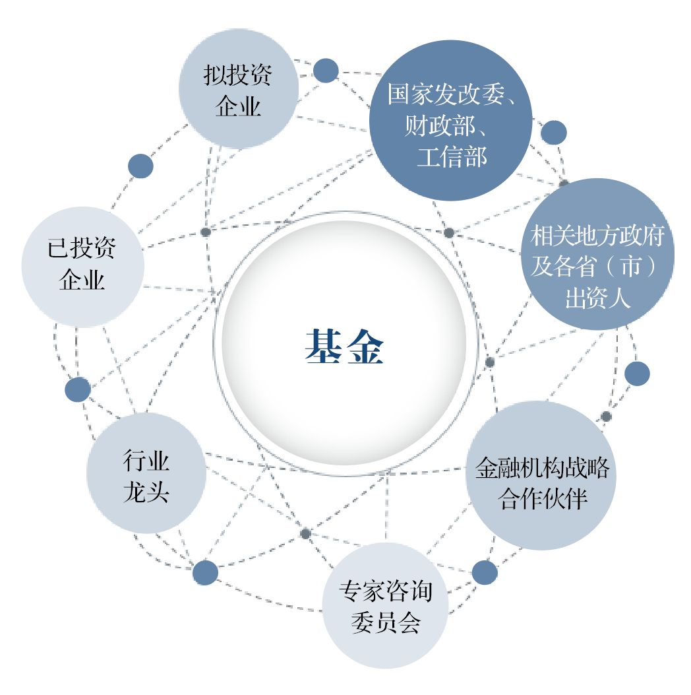
1.6 解决思路：专精特新需要资本顶层设计
资本是体系
资本是理念
资本是工具
产业资本
资本是方法
资本是资金

Slide 5
1.6 解决思路：专精特新资本市场一站式服务平台
战略和商业模式
咨询、协调、融资、海外服务
企业管理提升服务
企业融资融智服务
产业链、价值链孵化器
组织设计和集团管控
专精特新资本市场一站式服务
上市助推器、拟上市总裁办
人力资源和考核评价
APEC国际工商论坛
企业文化和制度流程
ABC科创联盟自媒体平台
隐形利润挖掘
全球科技创新投资论坛
智能制造和工业互联网
新经济服务和促进
创客中国创新创业大赛
执行力工程
专利技术产业化、产业对接
产业互联网平台打造
新技术中介和投行
新产业咨询和促进
工业互联网和产业互联网
数字经济
通证经济和通证投行
生物碳基新材料
生物碳基储能
6G芯片
新模式咨询和促进
平台经济
B2B+O2O
产业链整合平台
网红直播新零售
跨境金融小镇
产城综合体
新业态咨询
金融和基金小镇
跨境金融小镇
产业创新综合体
网红直播新零售小镇
区块链产业园
数字经济和通证经济产业园

Slide 6
2.6 建立专精特新资本市场一站式服务平台平台式的运营模式
未来的竞争是平台和平台的竞争，生态和生态的竞争。做强做大必须建立平台模式来运作专精特新资本市场一站式服务平台，平台定位是轻资产，平台化，快速复制，资本化运作。
平台整合筛选各类专业的机构，壮大平台实力和影响力。至少整合10家培训机构，10家咨询机构，10家会务公司，10家券商和律所会所，50～100家投资机构，50～100家融媒体矩阵。
这些机构可以合作合伙发展。最紧密的机构可以合资组建专项业务子公司，一般的业务关系可以合作签署紧密型的合作协议。原则上具体的合作运营方按照营收与总公司进行结算，总公司一般按照营收的20%到30%作为留成，剩余的全部留给合作伙伴合伙人进行运营管理结算。
建立起全国的网络体系，依托中国中小企业国际合作协会的原有的体系资源。今年在10个省市精心筛选专业机构，建立起省级运营平台或城市运营平台。每一个运营平台由一个核心合伙人出资200-500万元做专业化的运营。实现战略管控、财务管控和业务管控，按照营业额进行结算，轻资产，平台化，快速复制的运作，每一个平台公司都是利润中心，不成为成本中心。核心合伙人和其他的城市合伙人出资200-500万元。其中100-200万元作为顶层设计规划费用与资源费用支付给总公司，创造总公司的运营现金性收入来源。

Slide 7
2.7 建立核心产品线
一是投融资和资本运作专业培训平台，创造培训现金流业务。
二是专业化投融资，并购重组咨询平台，创造咨询类现金流业务。
三是协会的各项专业的会务与论坛收入。
四是发起专项产业基金，创造基金管理费和后段收益。
五是科技创新收入，整合200个院士资源。
六是并购重组业务，整合上百家上市公司资源，创造并购的股票收入和投行收入。
七是工信部及相关政府部门政策性申报与补助收入。
八、其他收入。
每条产品线原则上按照营收的20%左右装入平台或者分平台。纯利润性主体科技服务机构。

Slide 8
2.9 产业互联网子平台
科研机构
科学家群体
五大战略价值
战略投资者
管理咨询
物流
信息 流
创投机构
B2B
+
O2O
知识产权
投行机构
数据 流
六大经济价值
资金
流
金融机构
技术中介
中小企业

Slide 9
2.10 龙头企业（链主）衍生效益
发起产业整合平台
推进行业供给侧结构性改革
吸引市、省、中央级权威媒体报道
增加主流媒体曝光度，大幅提升品牌价值
提升品牌
价值
推动企业
转型
产业整合平台推动
龙头企业的转型升级
提升企业的核心竞争力
集聚政策
资源
衍生收益
吸引优秀
人才
产业整合平台行业属性
强势集聚单一企业
无法获得的优质政策资源
产业整合平台可以有效的
聚焦众多跨行业的精英
为行业发展做出贡献
树立行业
领袖地位
关联收益
产业整合平台通过整合多方资源
制定行业规则
有利于树立核心龙头企业的
行业领袖地位
产业整合平台可以带动
大股东的其他衍生收益
如金融、地产、资本等

Slide 10
2.11 平台核心价值
本平台设立符合国家和省、市、区产业政策导向、产业发展规划，按照“政府引导、科学决策、市场运作、规范管理”的原则, 结合产业集聚特点、扶持发展需要和政府财力状况，进行市场化运作。
（一）有助于区域“以投引招”
通过产业基金投资的方式牵引优秀项目落户，通过“以投引招”的模式逐步完善新兴产业的创新创业创投体系建设。发挥财政资金的杠杆作用，引导金融资本和社会资本支持区域新兴产业发展，服务平台将促进国内外优质资本、项目、技术、人才聚集，创造新就业机会。
（二）有助于区域新兴产业健康发展
设立平台有助于推进区域新兴产业转型升级、创业创新和企业上市。进一步集聚和培育优质科创型企业，造就百亿级产业集群，让上下游企业协同发展，形成商流、物流、信息流、资金流、人流相结合的新兴产业新生态，助推更多的优先企业走上资本市场。
（三）有助于孵化优质企业
设立平台可以为新兴产业建立健全便利的融资渠道，鼓励新兴优质企业探索创新，促进技术与市场融合、创新与产业对接，孵化培育面向未来的新兴产业，打造吴中区专精特新小巨人，引导规范企业优质发展，推动经济迈向中高端水平。

Slide 11
3.1 总平台打造计划
总平台打造核心节点
平台主要服务内容
第一步：顶层设计，二个月内出具咨询报告
第二步：对咨询报告进行论证
第三步：发起设立总平台公司，搭建团队
第四步：发起第一个省级平台
第五步：筹划产业基金等
第六步：导入各个分平台
第七步：完善平台功能
第八步：拓展省市级平台，布局全国
第九步：经营平台，做大流量
第十步：市值管理，提高估值
第十一步：推动平台登陆资本市场
1、融资、咨询、并购服务。
2、依托工信部国家制造业转型升级基金、国家芯片产业投资基金、国家中小企业发展基金、军民融合产业基金，在全国各地产业园区举办“全球专精特新企业投资论坛”，发现价值链、打造产业链。
3、产业对接服务：形成专精特新资本市场一站式服务平台+副会长基金公司+地方引导产业基金+地方产业龙头企业共同成立地方产业基金公司，为地方产业升级创新服务。
4、为地方中小企业管理部门和园区提供战略规划咨询、协调国家支持、协助融资、技术成果转化、园区评估等服务，帮助合作区打造成大中小企业融通发展和专业资本集聚的创新创业特色载体，积极协助企业拓展海外资源，推动科创企业融入全球产业链和价值链。

Slide 12
3.12 平台投资优势——精准定位，双轮驱动
特色产业链投资
投退联动
通过上市公司及基金的关键出资人等企业产业链为切入点，基于公司全生命周期的特色投资体系，有效推动公司产业链发展，延伸产业链、补充产业链、强化产业链。提供垂直整合的增值服务，实现资源共享、业务协同。
除证券交易所IPO上市途径外，和上市公司及关键出资人等企业联动发展，包括产业投资、退出规划。有效匹配公司需求，实现投退联动，从而最大限度的提高并购效率与资金使用效率。
蓝源数科集团

Slide 13
3.12 平台投资优势——核心竞争力
内生式增长
外延式投资
整合式发展
基金帮助上市公司、关键出资人企业和已投企业对接体内外资源，做强做大。
提升已投企业管理水平，优化其战略、人才、组织以及价值链各环节管理。
对接科技创新资源，提升已投企业经营效率。
基金通过补强式投资，提升上市公司及关键出资人等企业竞争能力，帮助公司做大做强，成为行业领军企业。
投资新兴领域、创新技术，提前布局未来独角兽，抓住行业未来风口。
与上市公司、关键出资人企业和已投企业之间进行深度通融协同，体现协同价值。
推动产业深度金融化，提升产业金融能力，推进传统产业转型升级。
持续完善投后管理体系，打造标准化的投后管理机制。
已投企业业绩提升
补强投资做大做强
整合资源力争龙头
蓝源数科集团

Slide 14
3.12 平台投资优势——投后赋能增值
投资
战略
投资项目的投前决策与投后管理
创新研发与产品力升级
战略规划与全面预算
战略执行与经营情况
阶段性重点战略推动
人才机制
资金
结合蓝源资本的业务优势、资源脉络，对接符合已投企业的核心战略产品与服务资源，更好地提供一站式、生态化的综合服务。
人才招聘、晋升、淘汰
人员薪酬、考核、激励
组织架构进化
管理流程与授权
资产配置
资金状况
创新融资渠道与模式
对接资本市场
风控
赋能协同
风险预警与提示
风险报告体系
公司法务合规稽核
审计管理、监督和跟踪
精益管理
整合营销
客户满意度及关系管理
数据协同
重大事项
具体问题，具体分析
蓝源数科集团

